Slide 1
DIALECTLOKET
Project wetenschapspopularisering

Slide 2
Dialectloket
Website voor het brede publiek met
Informatie over dialecten
Bandencollectie vakgroep
Register WVD
Andere geluidsfragmenten
Eventueel: Reeks Nederlandse Dialectatlassen (RND)

Slide 3
RND (Reeks Nederlandse Dialectatlassen)
Reeks van 16 atlassen
Prof. E. Blancquaert
1925 - 1982
Nederland, Vlaanderen en Frans-Vlaanderen
1956 plaatsen
141 zinnen
fonetisch

Slide 4
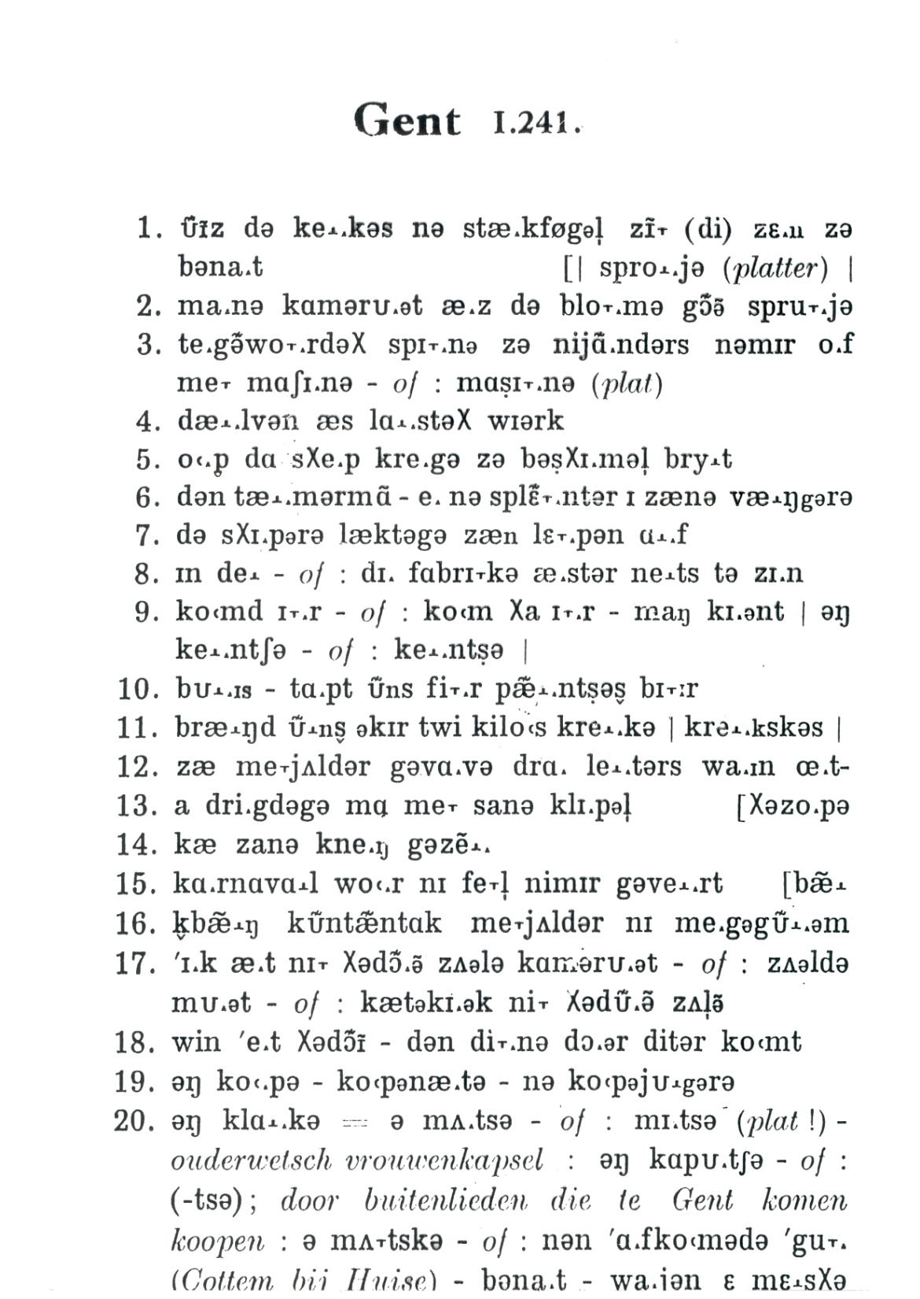

Slide 5
Wat moet er gebeuren?
RND is helemaal gescand
Aparte bestanden per plaats (1956)
Gedrukte en ‘handgeschreven’ afleveringen
Bedoeling: doorzoekbaar maken
Tekst per zin ‘uitknippen’ en OCR’en
Koppelen aan databank
Verschillende zoekmogelijkheden: per plaats, per provincie, per woord,…

Slide 6
Wat moet er gebeuren?
Verschillende fasen
Zinnen uitknippen (+ automatisch OCR), lay-out controleren en opslaan
Zinnen controleren + OCR-programma trainen
Database aanvullen met dialectbenamingen (bv. kip-hen-kieken)
Software:
ABBYY FineReader (beschikbaar aan Ugent)
Excel: voor database
Voor fase 2 en 3: kennis van fonetisch schrift noodzakelijk!
Voor handgeschreven afleveringen: enkel fase 1

Slide 7
Ter illustratie…
http://screencast.com/t/BkvMgVaHP72L

